Slide 1

Universidade Tecnológica Federal do Paraná
Engenharia de Computação
Engenharia de software
Estudantes:
Gabriela Batista de Souza - Team Developer
Guilherme Brandão Eid - Scrum Master
Thiago Garcia Maciel - Team Developer
Abril - 2016

Slide 2
Software de
Gerenciamento de um comércio
Objetivos específicos
Gerenciar pedidos;
Gerenciar cadastros;
Gerenciar vendas.

Slide 3
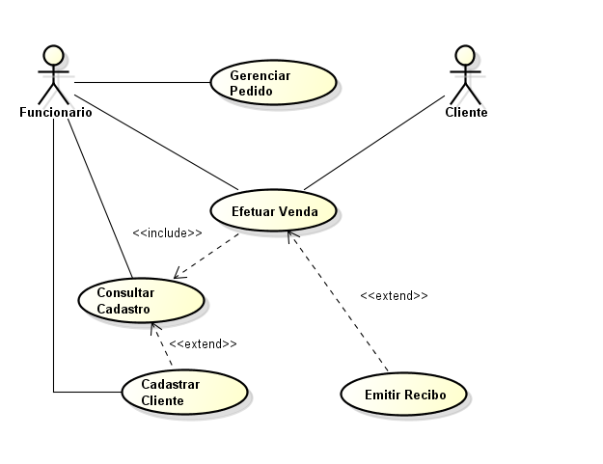
Diagrama de Caso de uso - Geral

Slide 4
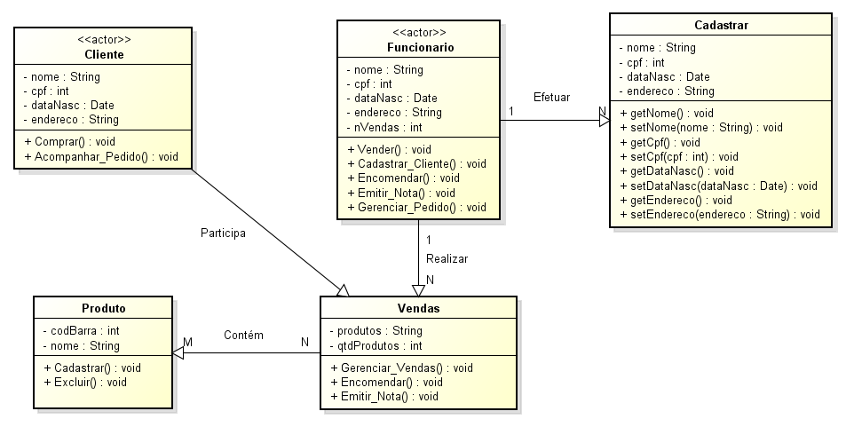
Diagrama de Classe

Slide 5
Product Backlog: Caso de uso – Gerenciar produtos.
Sprint Backlog:
Desenvolvimento do código em Java, utilizando a plataforma NetBeans;
Implementação das funcionalidades do caso de uso, tais como:
Cadastrar um novo produto
Consultar disponibilidade (por nome ou código)
Alterar um produto
Excluir produto

Slide 6
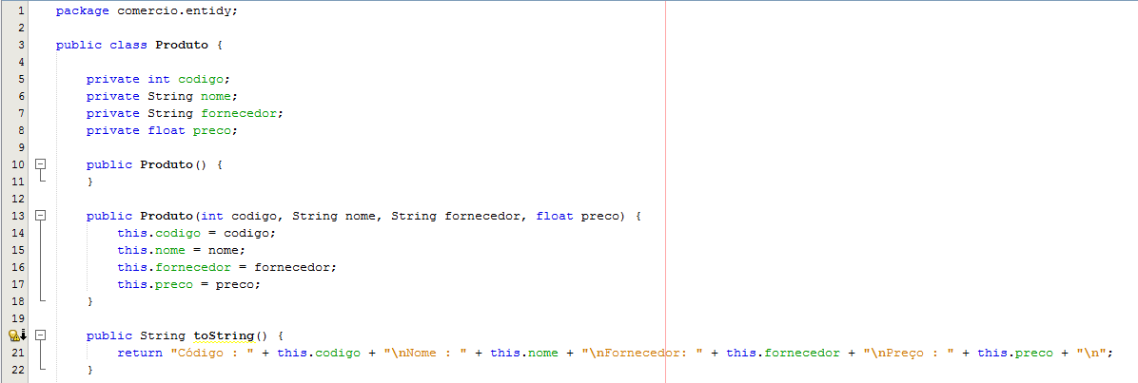
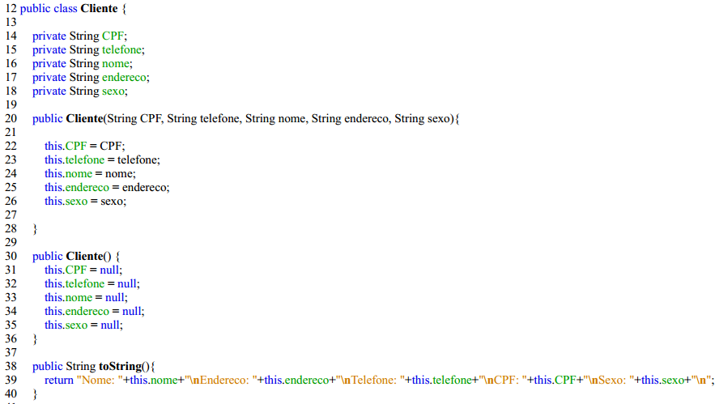
Desenvolvimento da classe Produto
Imagem: Código parcial da classe Produto (Excluindo gets e sets).

Slide 7
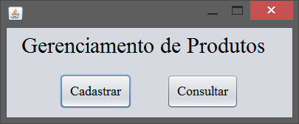
Interface de acesso ao gerenciar produto
Desenvolvimento da interface de gerenciamento do produto:
Imagem: Interface do gerenciamento de produto.

Slide 8
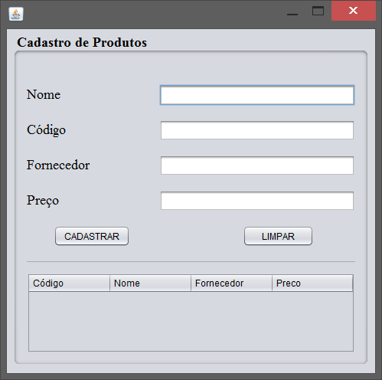
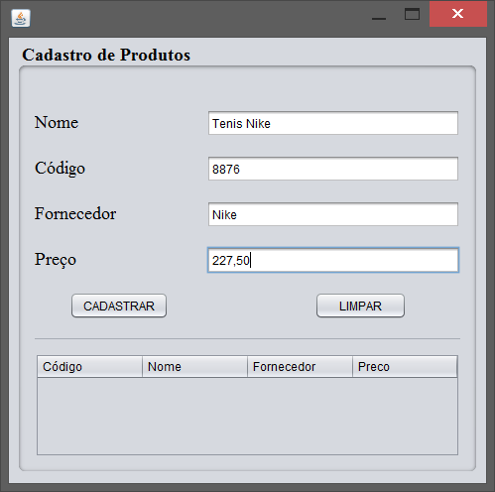
Interface : Cadastrar Produto
Imagem: Interface de cadastro de produto(Com e sem dados) .

Slide 9
Product Backlog: Testes do caso de uso.
Sprint Backlog:
Testes do software:
Assert True – Verificar se o dado foi cadastrado no banco;
Assert Equals – Verificar a integridade do dado.

Slide 10
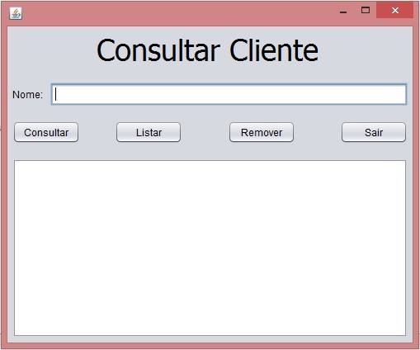
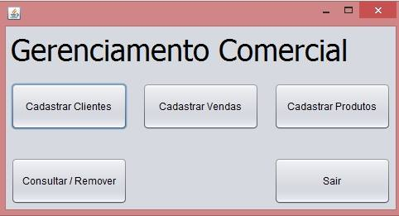
Implementação de funcionalidades ao caso de uso
Imagem: Interface inicial do Sistema de gerenciamento e Interface de consulta de Clientes cadastrados.

Slide 11
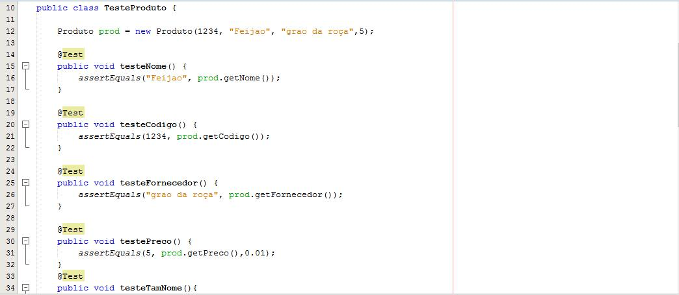
Testes de software realizados
Imagem: Código parcial do teste jUnit.

Slide 12
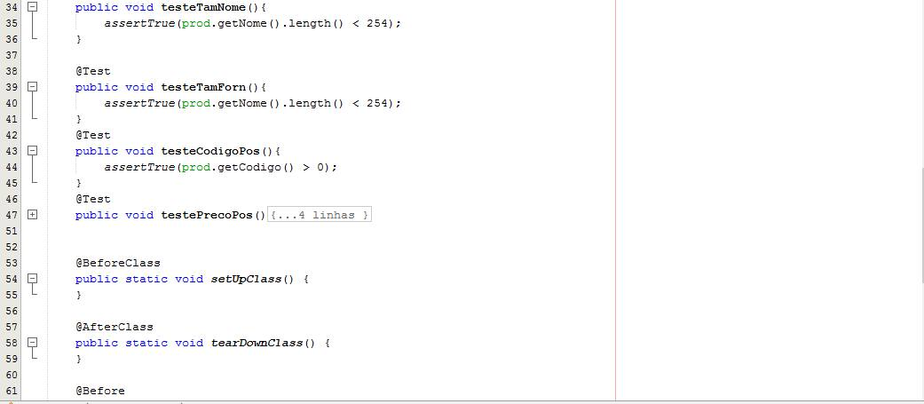
Testes de software realizados
Imagem: Código parcial do teste jUnit.

Slide 13
Desenvolvimento das futuras Sprints
O conteúdo desenvolvido até então, é apresentável ao “cliente”, indicando portando um bom funcionamento da metodologia adotada;
A próxima Sprint implementa o caso de uso “Cadastrar vendas”, “Cadastrar Funcionarios” e “Cadastrar Fornecedores” bem como sua respectiva interface;

Slide 14
Duvidas? Perguntas ? Sugestões ?
Obrigado.

